Slide 1

StoryBoard
Par: Alexis Cormier

Slide 2
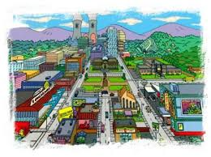
SpringField

Slide 3
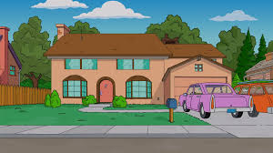
Maison de Homer Simpson Simpson

Slide 4

Homer Simpson

Slide 5

Homer Simpson faché

Slide 6

Homer Simpson triste

Slide 7

Homer Simpson faché

Slide 8

Homer Simpson qui demande de l'aide

Slide 9

L'aide de Homer Simpson arive

Slide 10

Homer Content

Slide 11

Soleil couchant

